Slide 1

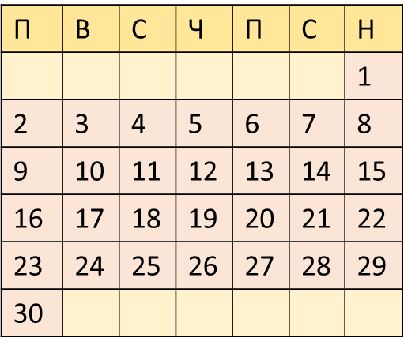
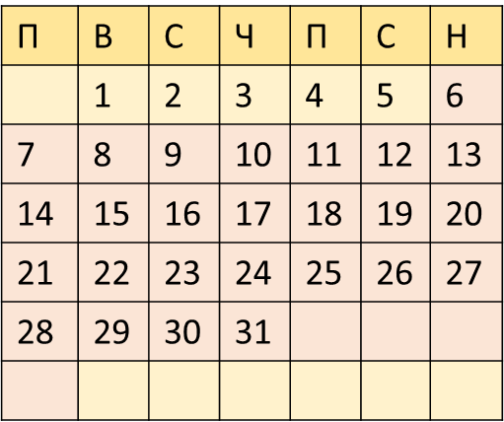
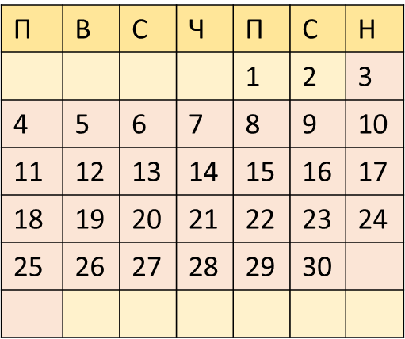
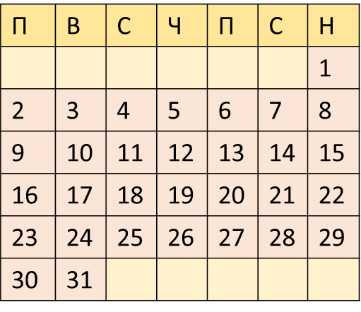
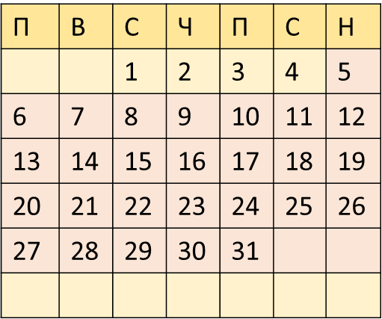
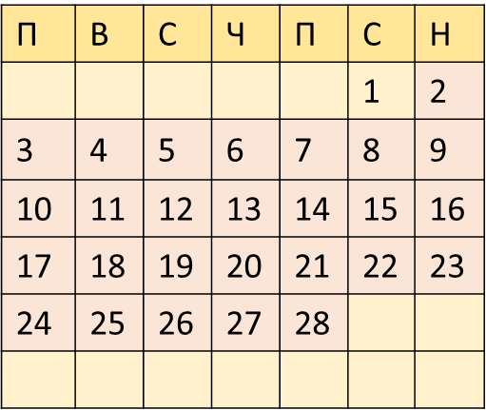
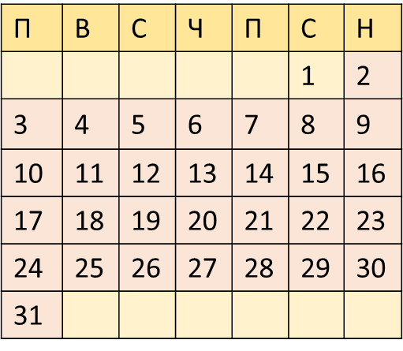
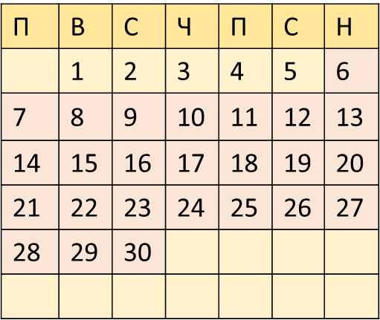
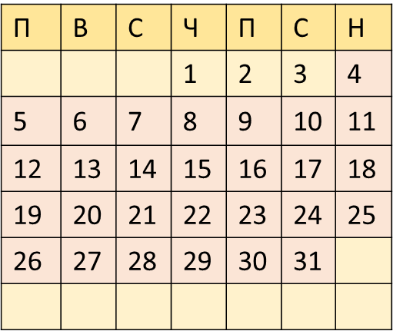
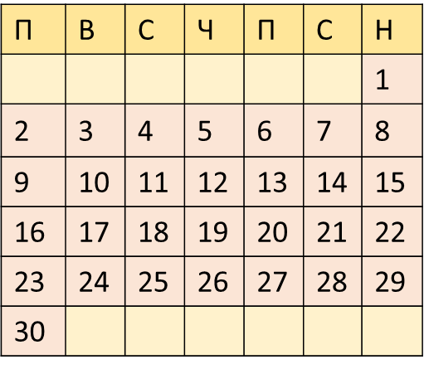
КАЛЕНДАР ЗА УЧЕБНАТА 2024 – 2025 г.
Септември
Октомври
Ноември
Декември
Забележки:
До таблицата със забележки има две кръгчета (червено и зелено). С червеното кръгче отбелязвате всички неучебни дни, а със зеленото – например първия учебен ден или 3-ти март. За целта можете да копирате толкова кръгчета от цвят, колкого ви трябват. В графата "Забележки" може да запишете всички неучебни дни или да напишете легенда, обясняваща какво означава червеното кръгче върху датите и какво означава зеленото кръгче.
Януари
Февруари
Март
Април
Май
Юни

